Slide 1
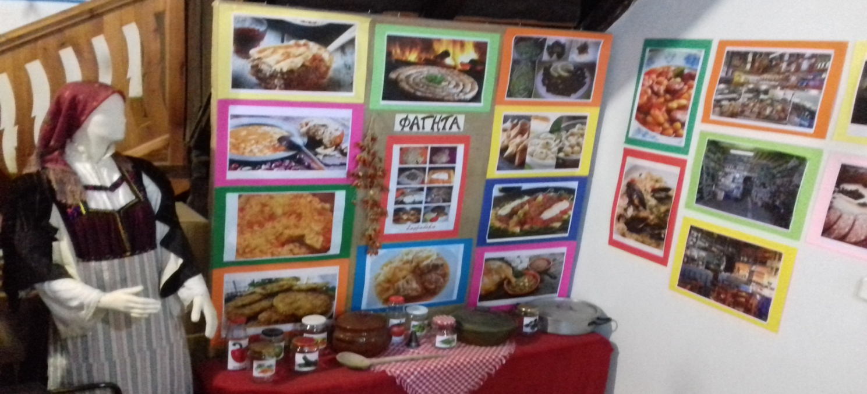
“School without walls”
Erasmus + KA 201 Strategic partenerships project
2016 – 1 – TRO1 – KA201 – 034306
Intâlnirea coordonatorilor de proiect
Komotini – Grecia
5-6 decembrie 2017
Notes:
Ă

Slide 2
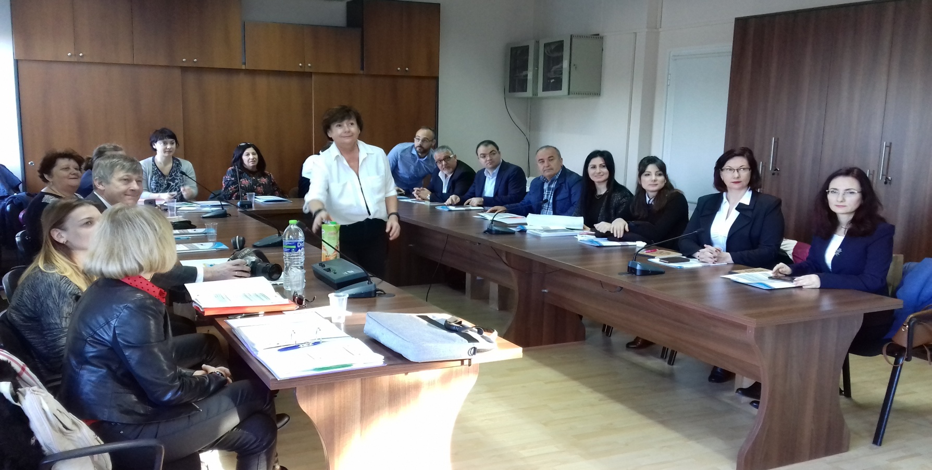
Proiectul „Școala fără ziduri“ -SWW urmărește dezvoltarea și schimbul de bune practici între Turcia, România, Grecia si Polonia, în domeniul activităților educaționale școlare și extrașcolare, prin implicarea partenerilor din comunitate și transferul procesului educativ în medii nonformale și informale - muzee, centre de educație pentru mediu și instituții culturale.
Notes:
Ă

Slide 3
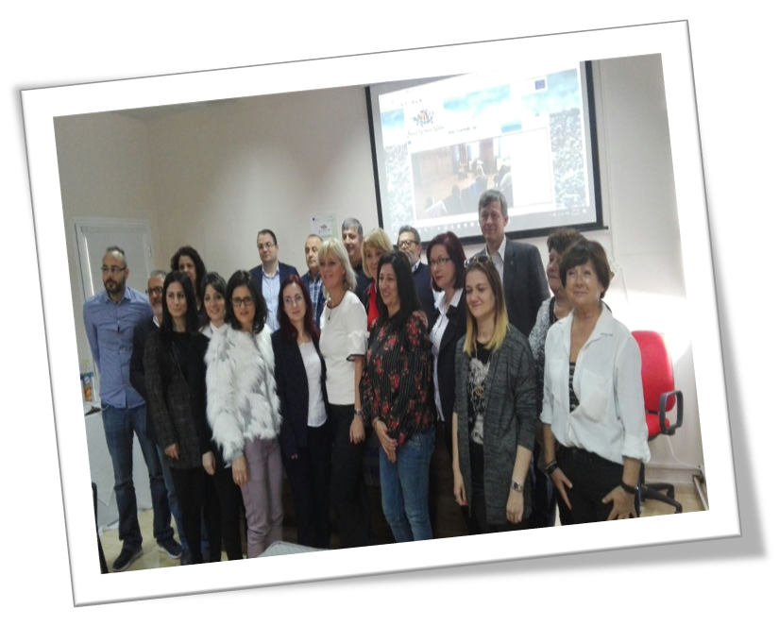
PARTENERII PROIECTULUI
Turcia
Trabzon Milli Egitim Mudurlugu, Trabzon
Bilim ve Sanat Merkezi,Trabzon Il Kultur
ve Turizm Mudurlugu,Ortahisar IMKB Mesleki ve Teknik Anadolu Lisesi
Polonia
Miasto Zywiec, Gimnazjum nr 1 Jana
Pawla II w Zywcu, Muzuem Miejskie
Grecia
Eastern Macedonia - Thrace Regional
Directorate for Primary and Secondary Education , Environmental Center of Maronias, Lykeio Xylaganis
România
Inspectoratul Școlar Judetean Iasi, Colegiul Economic Administrativ, Complexul Național Muzeal Moldova Iași
Colaborarea dintre școlile și instituțiile din proiect are ca scop asigurarea condițiilor de dezvoltare a potențialului creativ al elevilor și de a-i determina să aibă o atitudine activă în dobândirea de cunoștințe, aptitudini și competențe prin activități practice, culturale și experimentale, de a asigura un cadru adecvat pentru pentru socializare și de realizare a experiențelor folositoare în viața personală și profesională.
Notes:
Ă

Slide 4
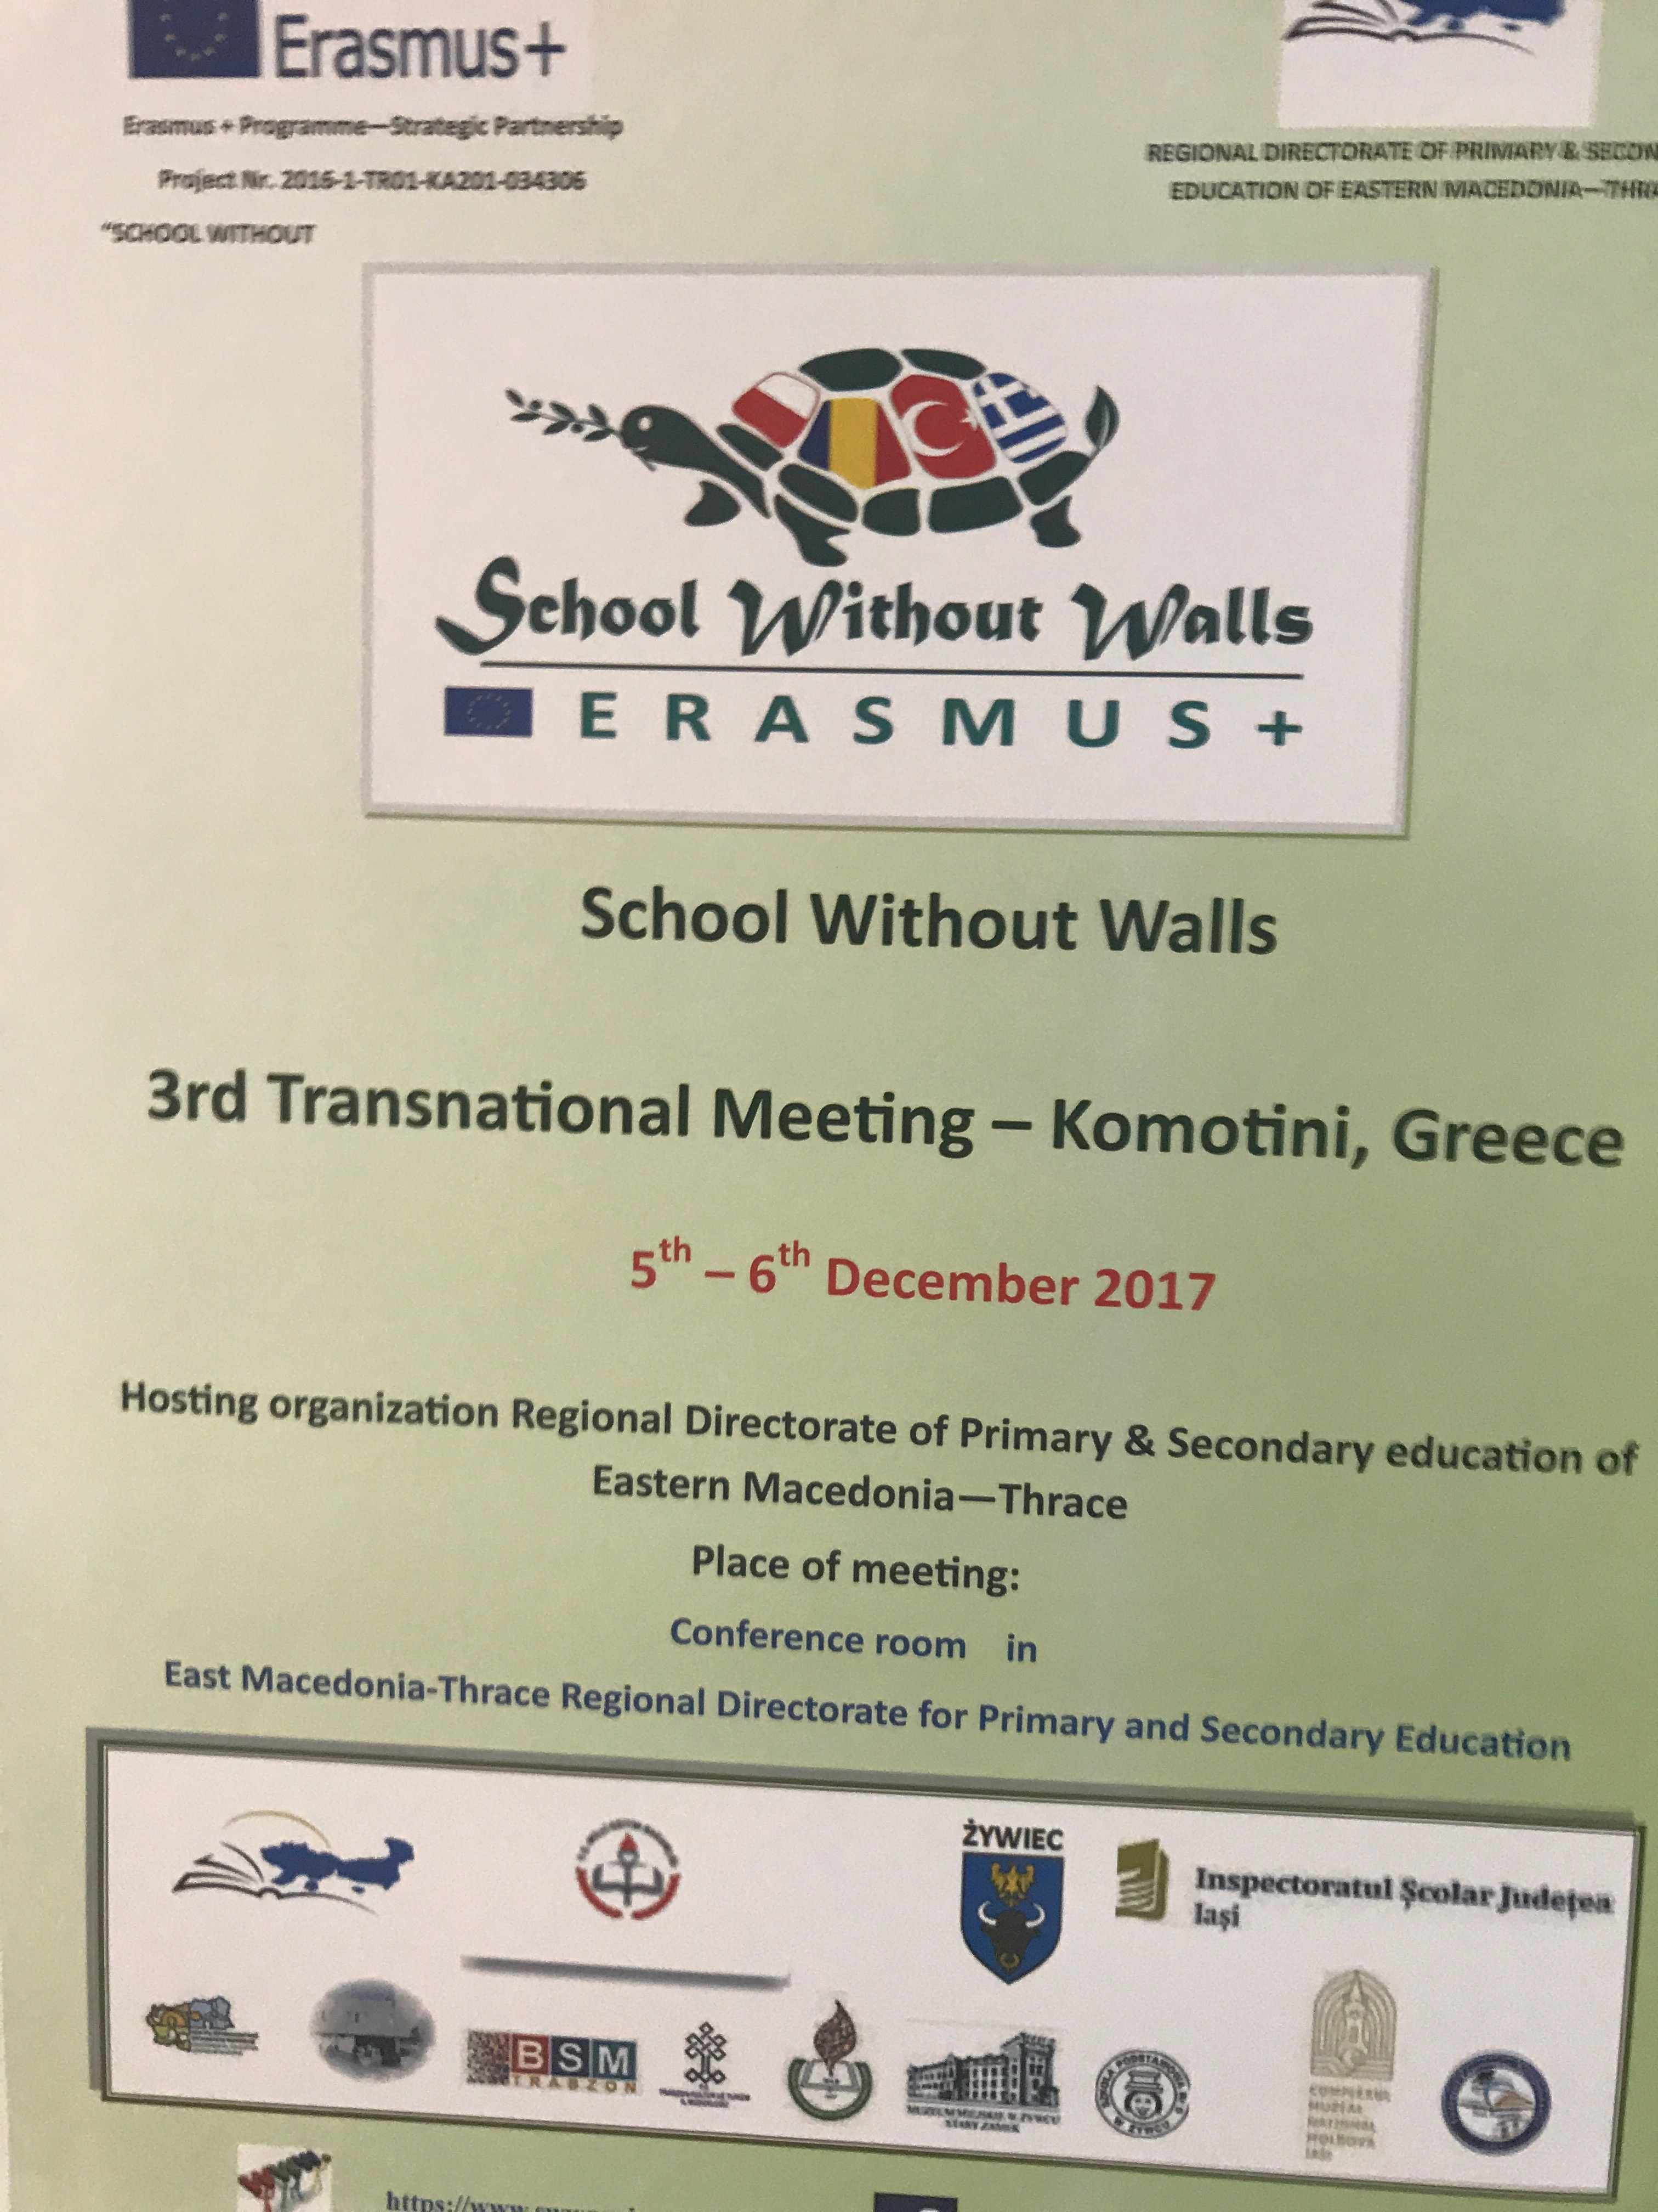
Komotini, Grecia - locul celei de-a treia întâlniri a coordonatorilor de proiect din cele patru țări.
Komotini - oraş multietnic (jumătate din populație o reprezintă musulmanii) din nord-estul Greciei, capitala regiunii Macedonia de Est şi Tracia şi a regiunii Rodopi. Se află la la 22 km de Bulgaria, 258 km de Salonic, la 30 de km de mare – Maronia (Ulise a scăpat de ciclopul Polyphem, îmbătându-l cu vin din Maronia ).
Este un oraș cu mulți studenți care învață la Universitatea Democritus din Tracia.
Notes:
Ă

Slide 5
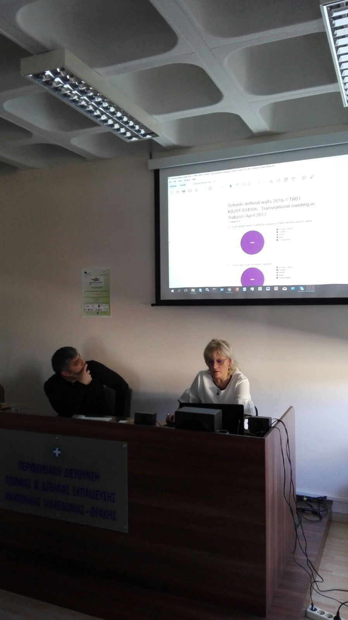
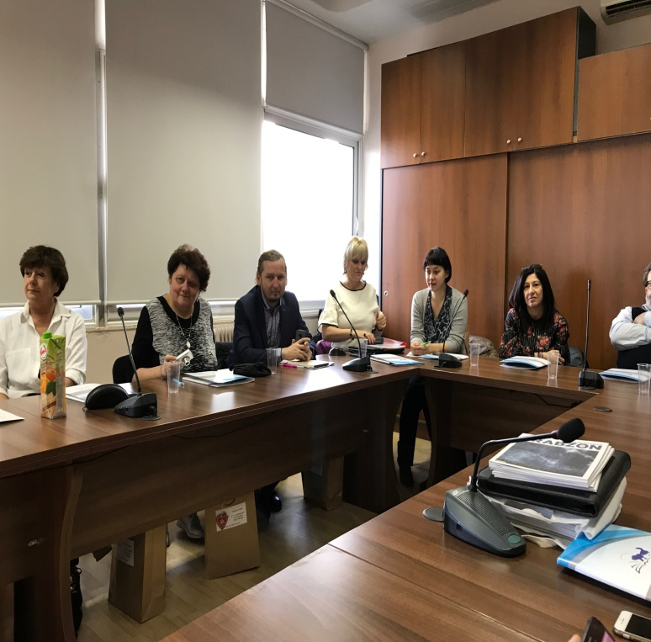
Conform agendei, în prima zi a întâlnirii fiecare partener din proiect a prezentat activitățile derulate în ultimele luni.
Reprezentanții ISJ Iași au prezentat un material privind asigurarea calității și rezultatele de la evaluarea pe baza chestionarelor după activitățile organizate în Turcia (Trabzon, aprilie 2017) și România (Iași, octombrie 2017).
Notes:
Ă

Slide 6
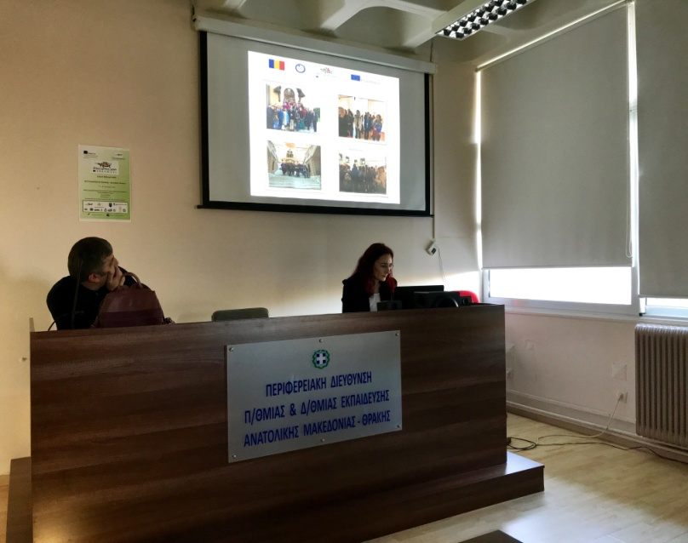
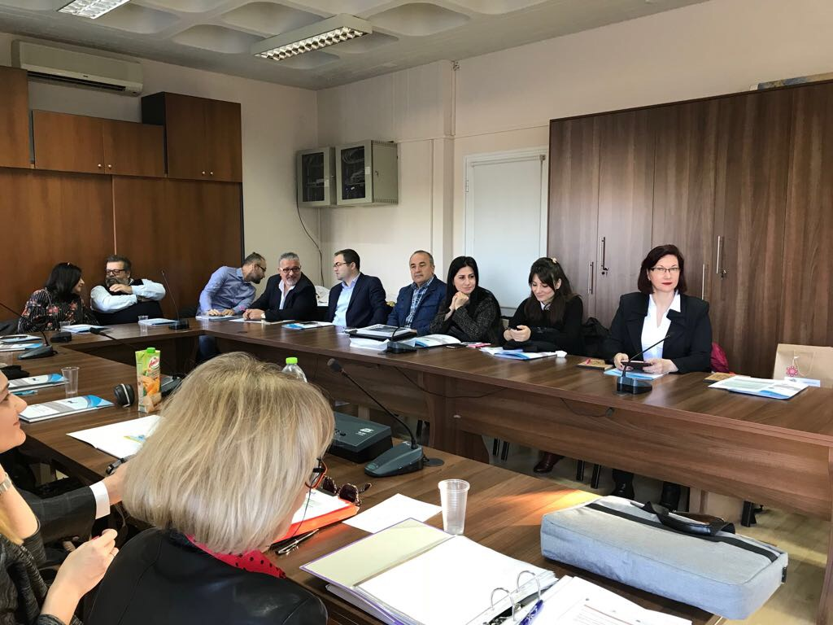
Echipa de la Colegiul Economic Administrativ Iași a prezentat activitățile extrașcolare organizate în perioada 9-13 octombrie 2017, cu ocazia întâlnirii la Iași a elevilor și profesorilor din școlile partenere din Grecia, Polonia și Turcia.
De asemenea, a fost prezentat Ghidul de bune practici, realizat de echipa de proiect al colegiului și utilizat în activitățile extrașcolare organizate și desfășurate la Iași, în octombrie 2017. Materialul s-a bucurat de apreciere și a fost dat ca exemplu pentru realizarea unor instrumente asemănătoare și de către ceilalți participanți ai proiectului.
Notes:
Ă

Slide 7
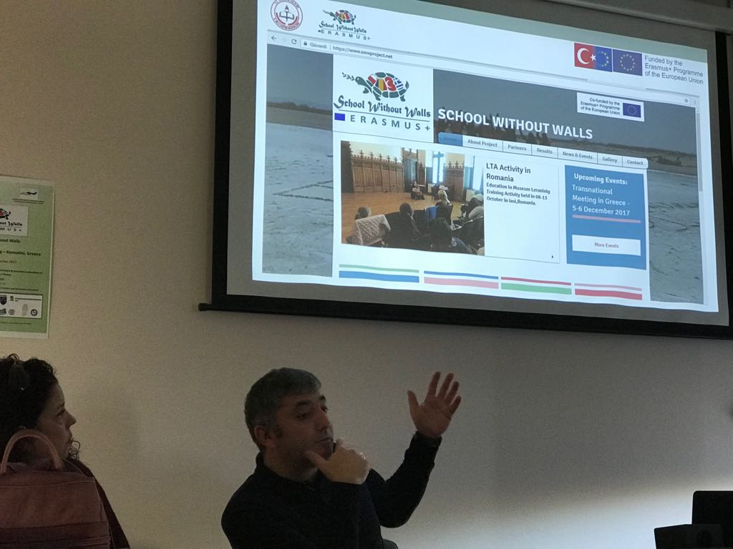
Coordonatorul proiectului a prezentat platforma educațională SWW pe care vor fi încărcate documente, fotografii, video realizate în cadrul activităților proiectului și modele de realizare a planurilor de lecție pentru activitățile specifice proiectuui: istorie, ecologie, tradiții.
Notes:
Ă

Slide 8
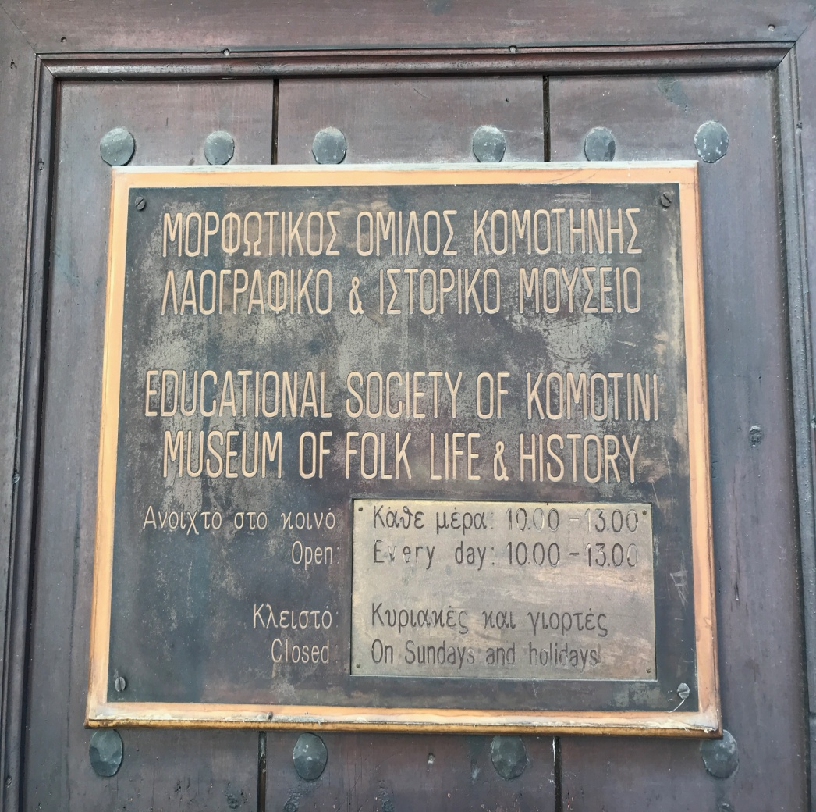
În a doua zi a întâlnirii de proiect, au fost organizate activități practice:
vizita ghidată la Muzeul de folclor și istorie din Komotini
pregătirea preparatelor tradiționale din gastronomia Traciei ( ξιμαρικα) – Let' s cook together.
Notes:
Ă

Slide 9
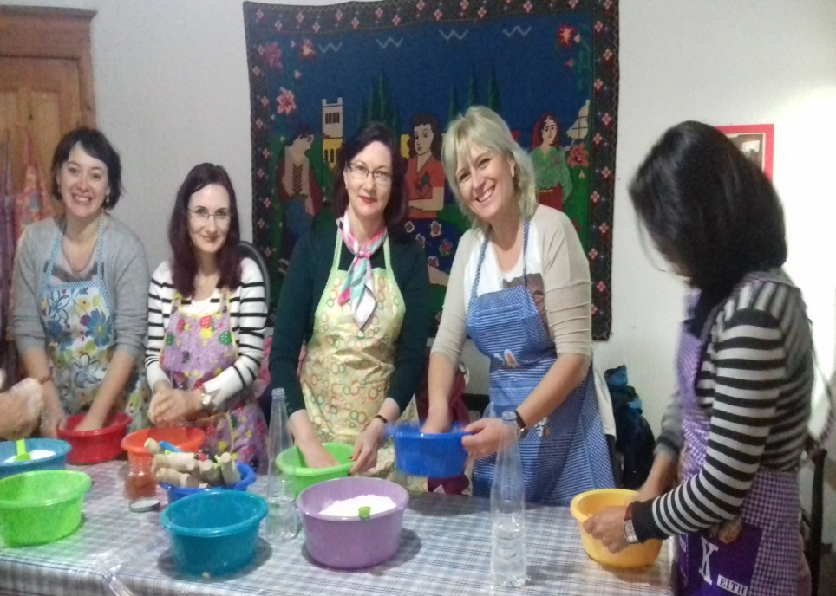
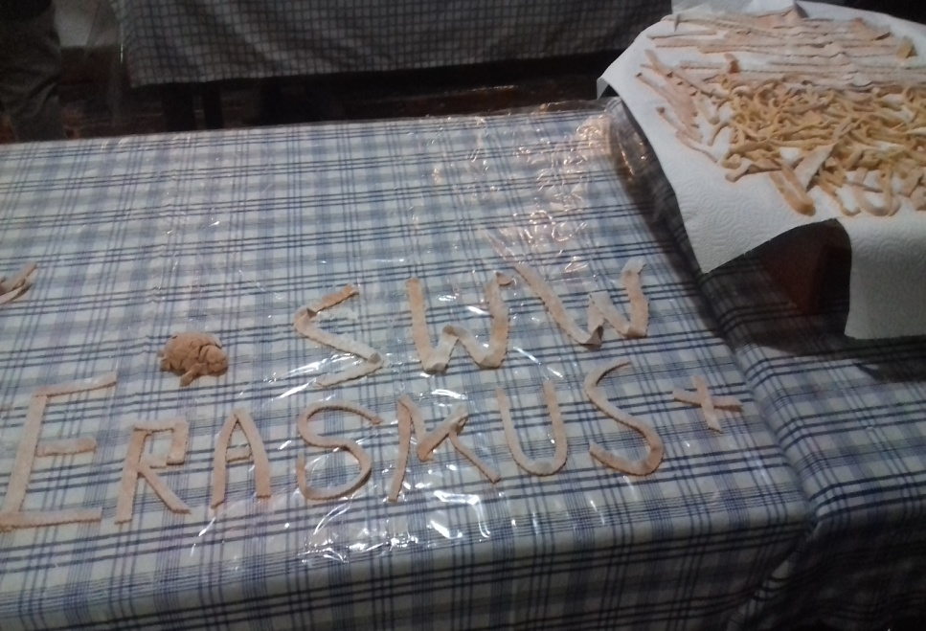
Cu această ocazie, fiecare participant prezent la întâlnirea de proiect a trebuit să se implice activ în prepararea de tăiței .
Echipa din România a dat dovadă de tenacitate și a obținut produse finite apreciate de către toți cei prezenți
Notes:
Ă

Slide 10
Concluzii
Întâlnirea de proiect de la Komotini- Grecia a partenerilor din țările partenere a contribuit la:
realizarea unei comunicări eficiente între parteneri, clarificarea aspectelor importante ( termene, mod de implicare etc.);
prezentarea activităților specifice, de etapă, organizate de fiecare partener, în vederea atingerii obiectivelor proiectului,
asigurarea unui feed-back al activităților organizate din partea echipei de proiect;
stabilirea etapelor și modalităților ulterioare de realizare a proiectului;
instruirea participanților la întâlnire în vederea implementării activităților practice ale proiectului;
Schimb de experiență și interacțiuni educaționale, lingvistice și culturale ale echipelor de proiect din țările participante.
Notes:
Ă

Slide 11
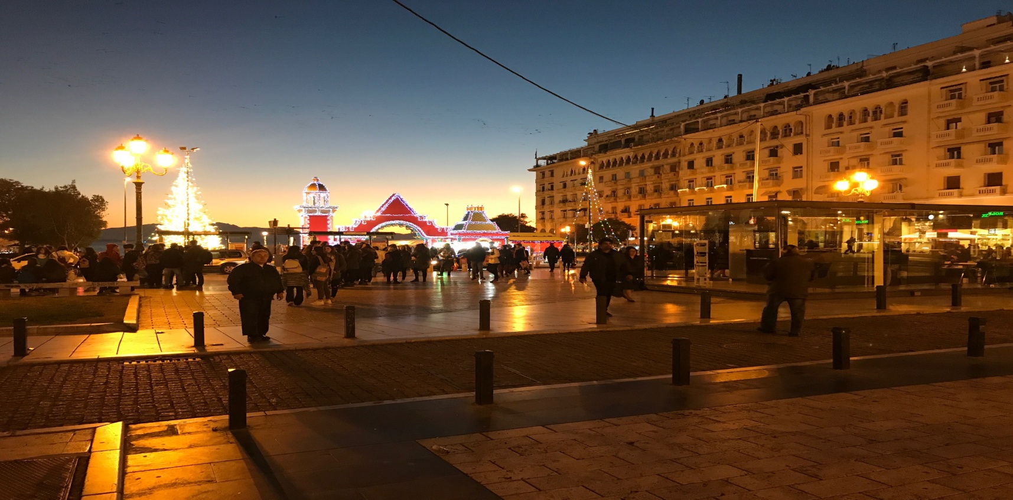
Ευχαριστω πολυ!

